Slide 1
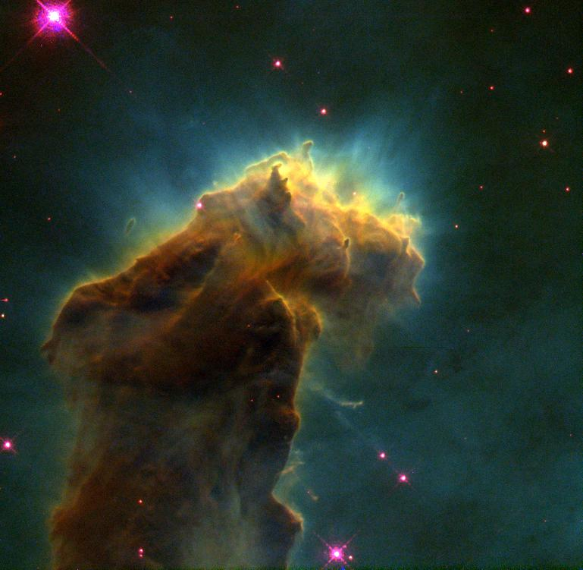
Les neutrinos
F. Piquemal
Laboratoire Souterrain de Modane (CNRS/IN2P3 et CEA/IRFU)
et
Centre d’Etudes Nucléaires de Bordeaux-Gradignan (U. Bordeaux I et CNRS)

Slide 2
La singulière histoire du neutrino
La détection des neutrinos
Les propriétés des neutrinos
Derniers résultats
Un passe-muraille pour étudier le cœur des étoiles
Sonder la terre avec les neutrinos
Des neutrinos ….. à la datation des vins de Bordeaux

Slide 3
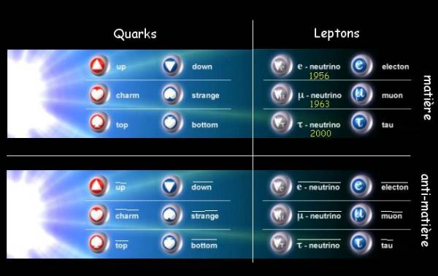

Slide 4
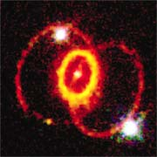
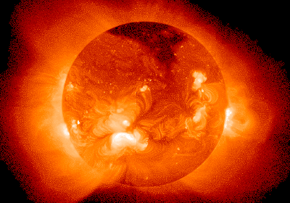
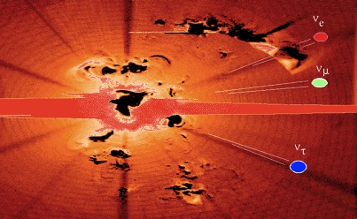
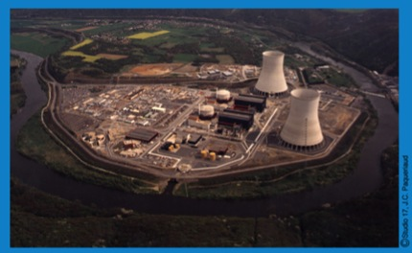

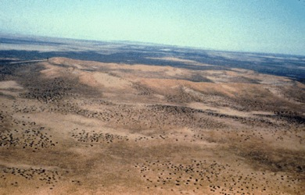
Il pleut des neutrinos de toute part…
Une Super Nova de notre
Voie Lactée (fusion)
5 milliards par cm² par seconde pendant 10 s
Le soleil (fusion):
64 milliards
par cm² par seconde
Le Big-Bang : chaque cm3
d’espace est occupé par
300 neutrinos « reliques »
Origine géophysique et atmosphérique (décroissance β) 6 millions par cm² par seconde
Les réacteurs nucléaires
(décroissance β) 100 000 par cm² par seconde à 200 km
Corps humain 8 000 par secondes !!

Slide 5
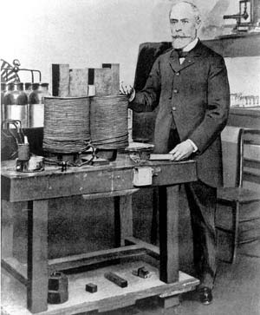
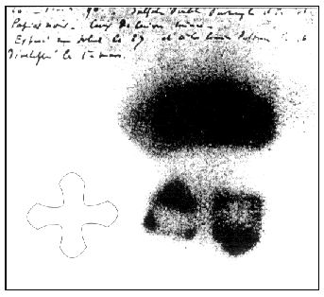
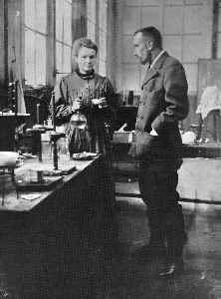
La préhistoire du neutrino
1896 - 1898:
Becquerel, Pierre et Marie Curie
découvrent la radioactivité

Slide 6
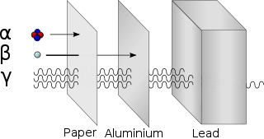
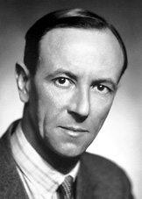
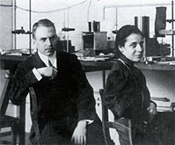
La préhistoire du neutrino
Rutherford, Chadwick,
P. et M. Curie et Villard
identifient 3 types de rayonnements
?
1914 : Chadwick, Hahn et Meitner mesure le spectre en énergie des bêta
Energie des électrons
1914 – 1930 : crise de l’énergie dans le monde subatomique
Et si l’énergie n’était pas conservée ?

Slide 7
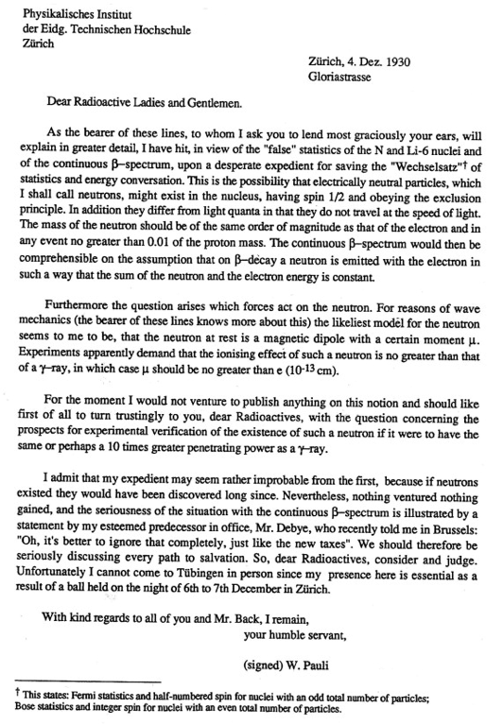
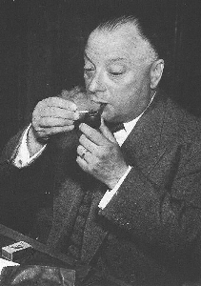
L’histoire du neutrino
1930 W. Pauli invente le neutrino
N’intergit pas avac la matière
Masse très faible ou nulle
Fermion - spin 1/2
Pauli met au défi les expérimentateurs de le détecter

Slide 8
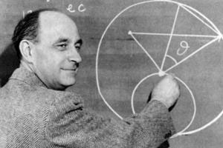
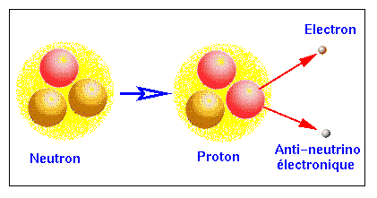
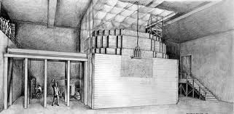
L’histoire du neutrino
1933 : Fermi élabore la théorie
de l’interaction faible
électron
neutron
proton
neutrino
1942 : Fermi met au point le
premier réacteur nucléaire

Slide 9
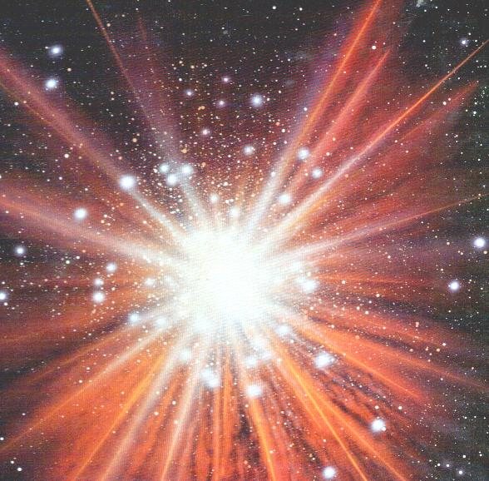
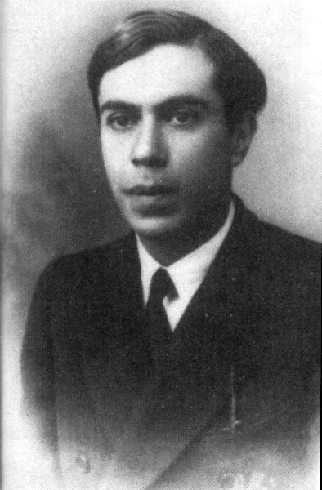
Fermi: « Il y a plusieurs catégories de scientifiques : ceux qui font de leur mieux, et ceux, de premier plan, qui font des découvertes importantes… Et puis, il y a des génies, comme Galilée et Newton, Ettore était de ceux-là… »
Neutrino = anti-neutrino ?
1937: Ettore Majorana
Le neutrino est-il à l’origine de la matière ?

Slide 10
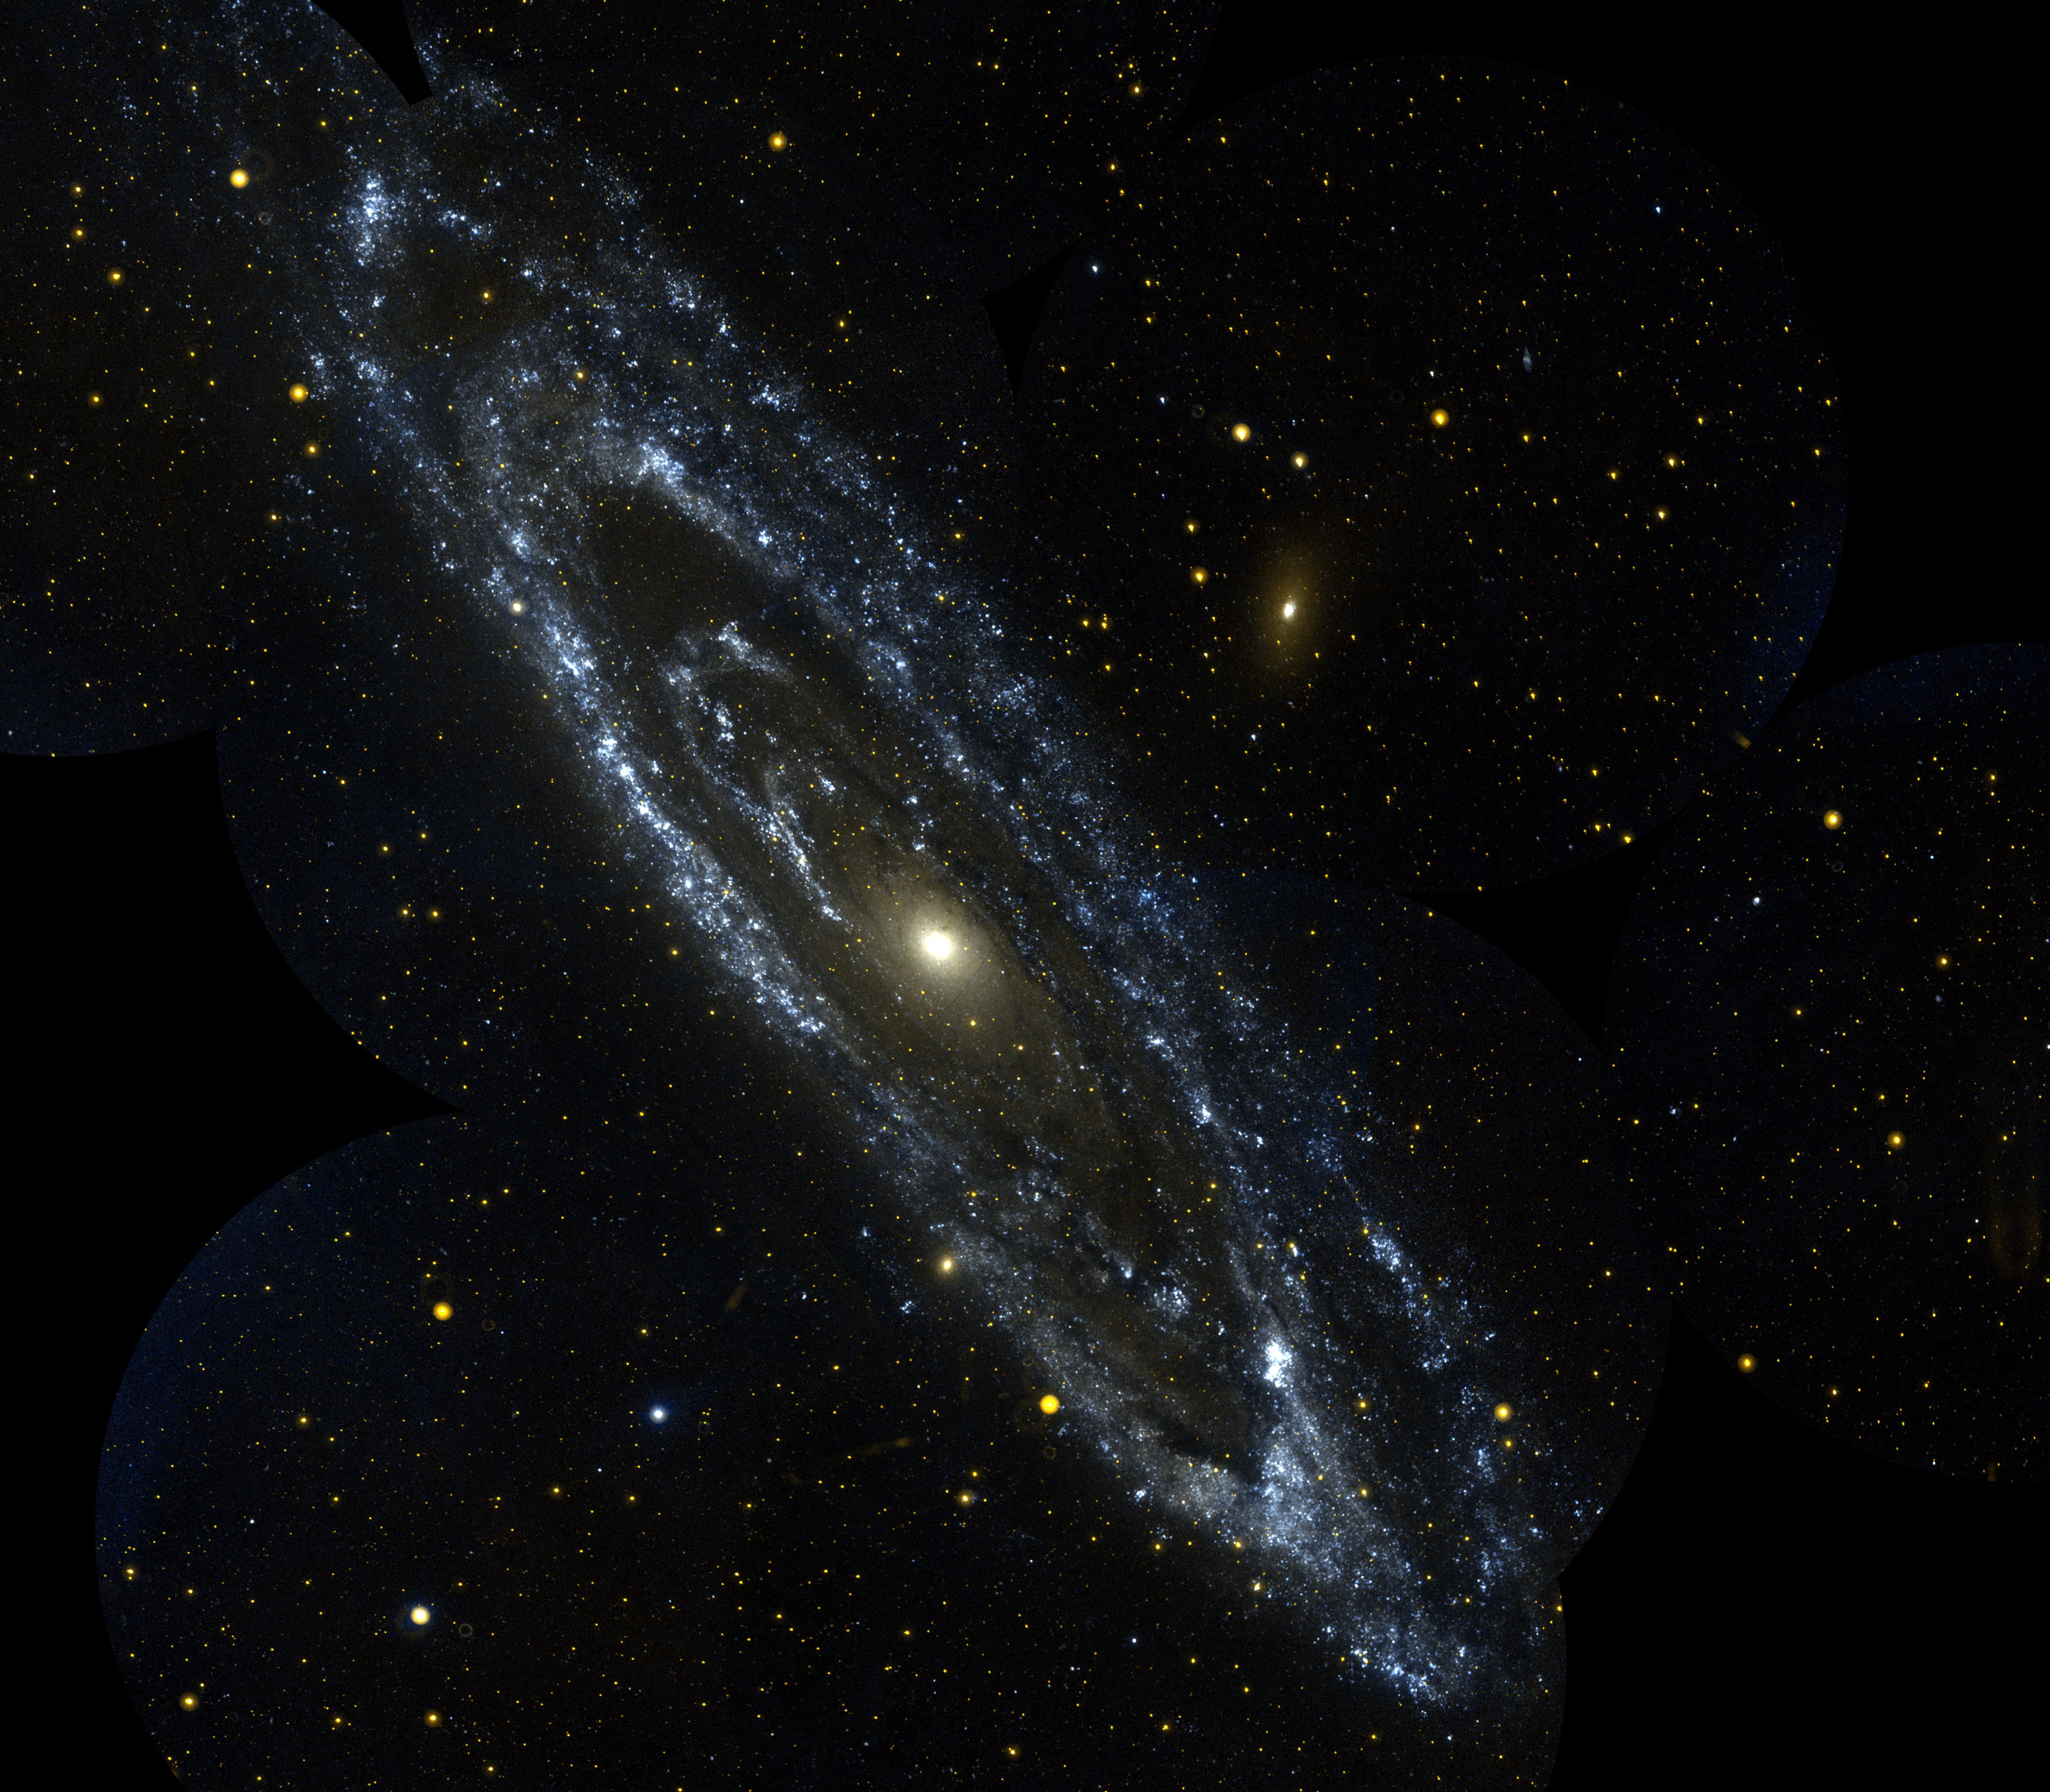

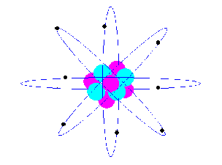
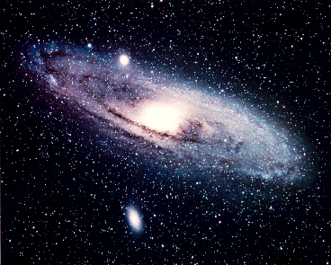
Force
FORCE
RELATIVE
PORTEE
(m)
MEDIATEUR
GLUONS
~ 1
~ 10⁻¹⁵
FORTE
quarks
atome
ELECTRO-
MAGNETIQUE
PHOTON
~ 10⁻²
infinie
Radioactivité
+
-
o
~ 10⁻⁸
FAIBLE
W , W , Z
~ 10⁻¹⁸
GRAVITON ?
~ 10⁻³⁸
infinie
GRAVITATION

Slide 11
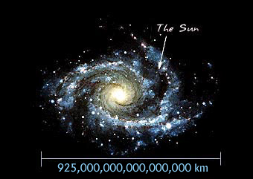
Piège à neutrino
30 000 000 000 000 000 km de plomb
Quelles interactions peut avoir le neutrino
+
avec le NOYAU ex: ν + N → N’ + e⁻ + n
-
-
avec un ELECTRON ν + e⁻ → ν + e⁻
Pour détecter des neutrinos: beaucoup de neutrinos et beaucoup de matière (noyau) !

Slide 12
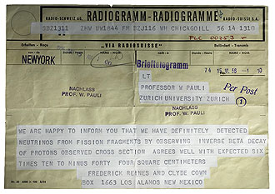
La découverte du neutrino
1956

Slide 13
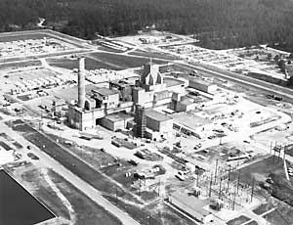
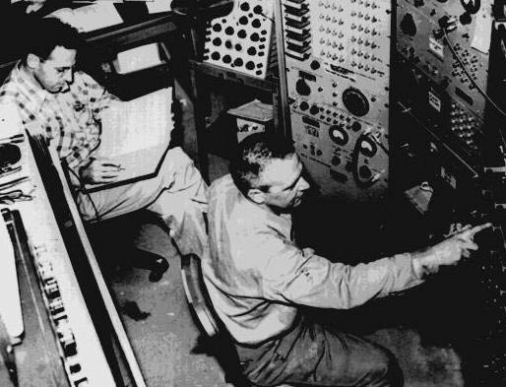
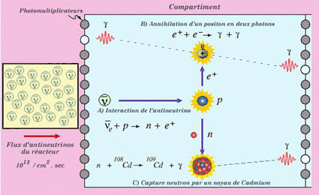
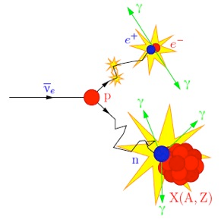
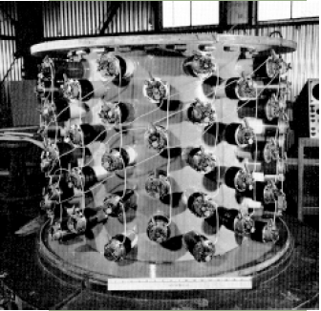
La découverte du neutrino
Réacteur de Savannah River (USA)
1956: Reines et Cowan
ν + p → e⁺ + n
Détecteur Poltergeist

Slide 14
La masse du neutrino

Slide 15
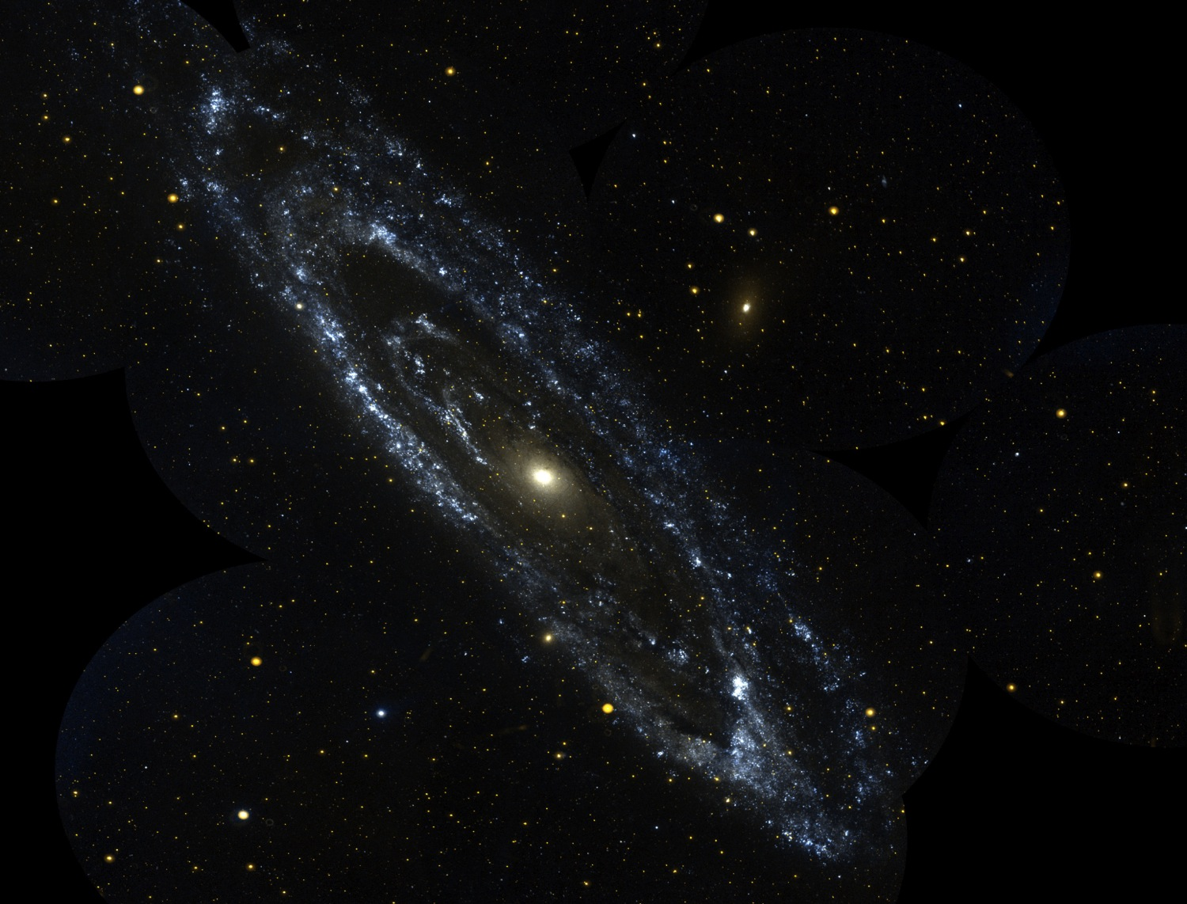
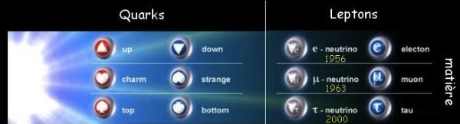
Les briques élémentaires
Quarks
Leptons
Et aussi l’anti-matière !
Une énigme: leur masse ?
e-neutrino
Electron
Muon
Tau
µ-neutrino
Haut
Beauté
τ-neutrino
Charme
Top
Bas
Etrange
10⁻²
10⁻¹
1
10²
10³
10⁴
10⁵
10⁶
10⁷
10⁸
10⁹
10¹⁰
10¹¹
Masse en eV

Slide 16
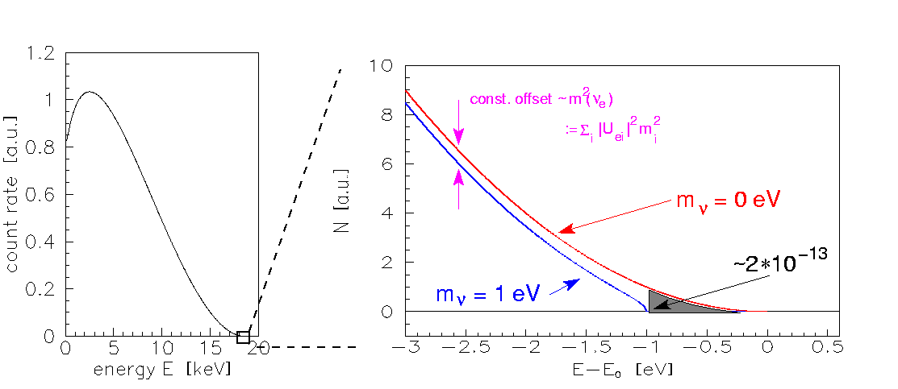
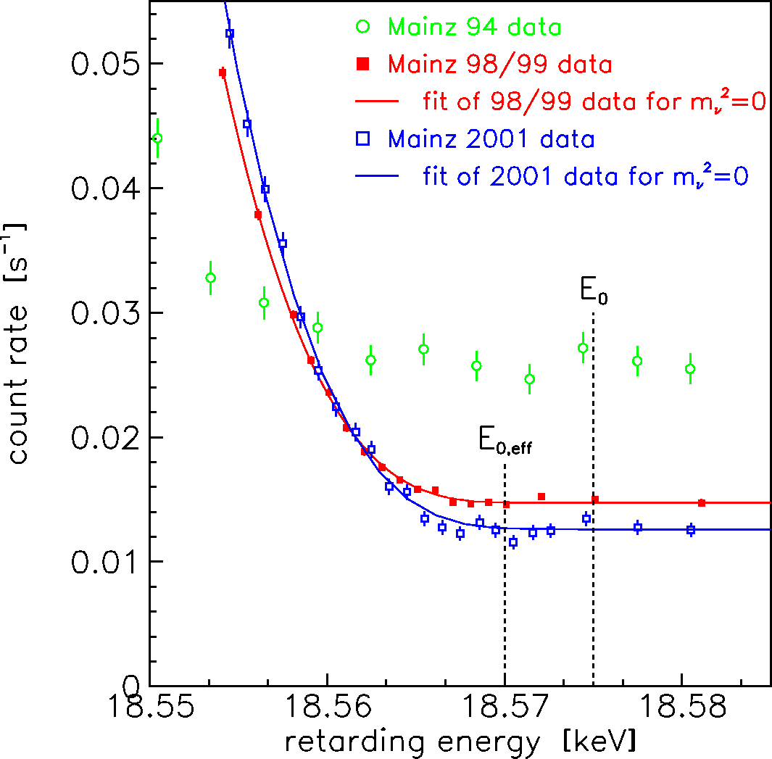
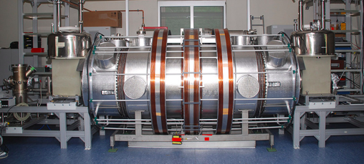
La désintégration bêta
(A,Z) → (A,Z+1) + e⁻ + ν_{e}
m_{ν}< 2,3 eV (95% C.L.)
Expérience Mainz (2002)

Slide 17
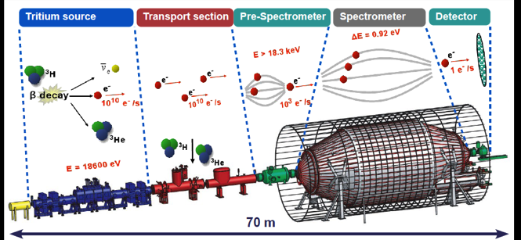
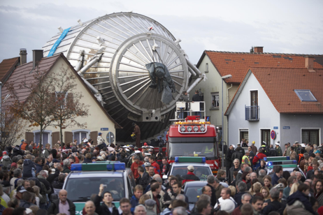
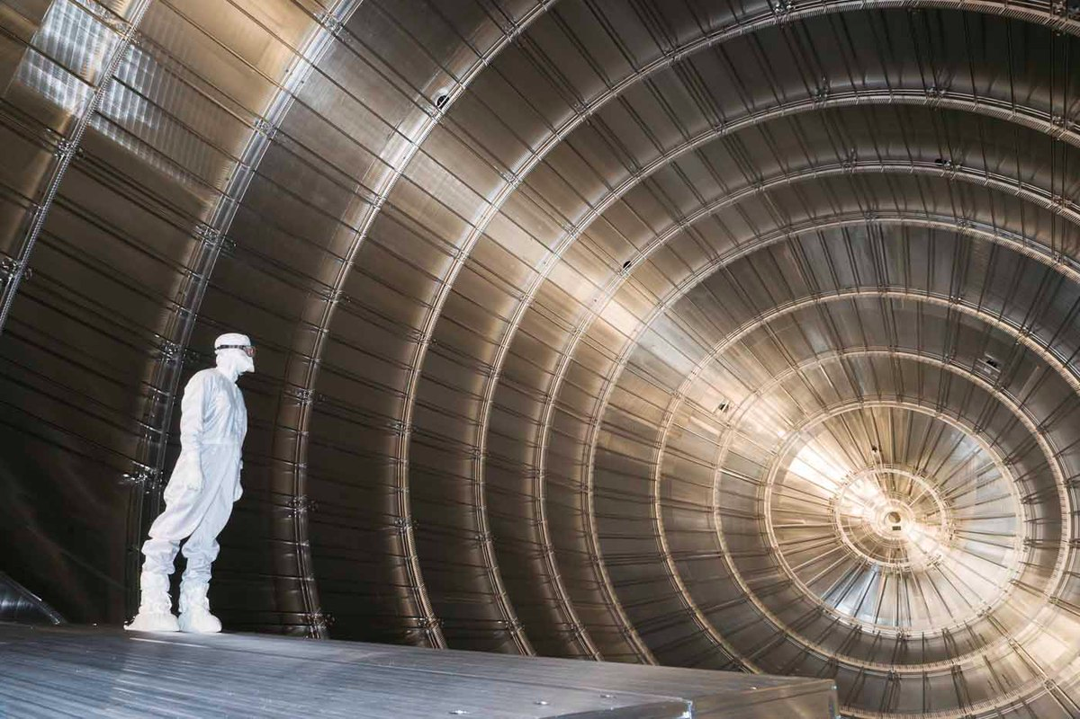
La désintégration bêta
Spectromètre KATRIIN
Vers 2020 m_{ν}< 0,2 eV (95% C.L.)

Slide 18
Le big-bang
300 mille ans
15 milliards
d’années
1 milliard
d’années
3 minutes
1 seconde
10- 10 secondes
10- 34 secondes
10- 43 secondes
1032 degrés
1027 degrés
1015 degrés
1010 degrés
109 degrés
6000 degrés
18 degrés
3 degrés K

Slide 19
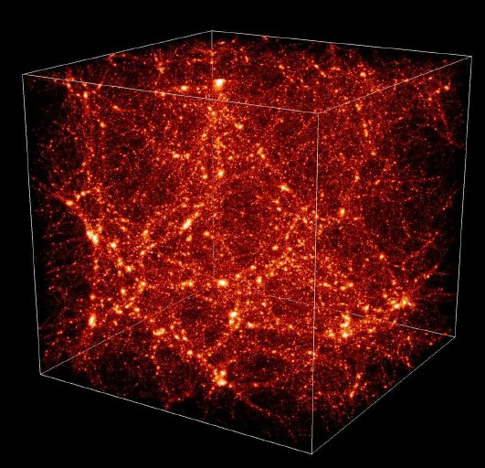
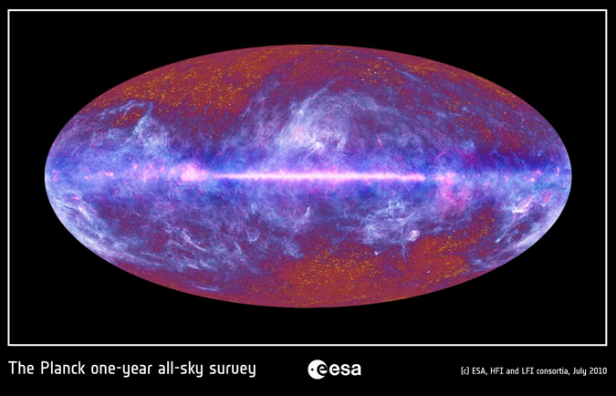
Anisotropie du fond diffus
Etudes des structure à grande échelle
Résultats du satellite planck combinés à d’autres résultats
Σm_{ν} < 0.23 – 0.66 eV (95% CL)

Slide 20
Les oscillations de neutrino

Slide 21
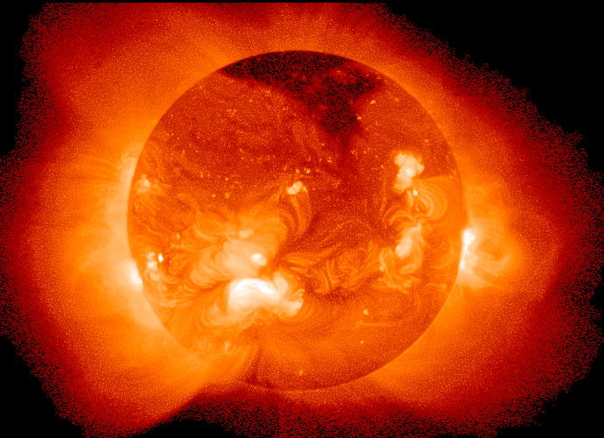
Une usine à neutrinos
4p → ⁴He + 2 e⁺ + 2ν_{e}

Slide 22
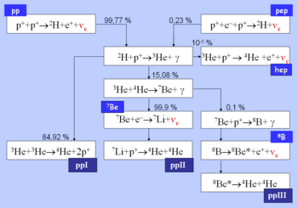
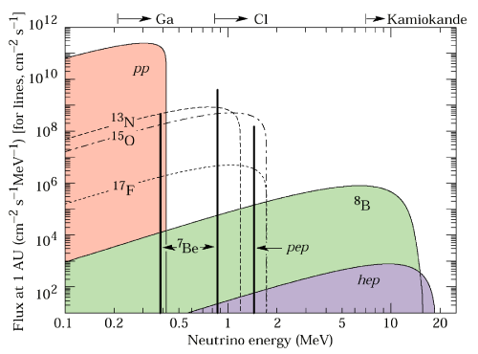

Slide 23
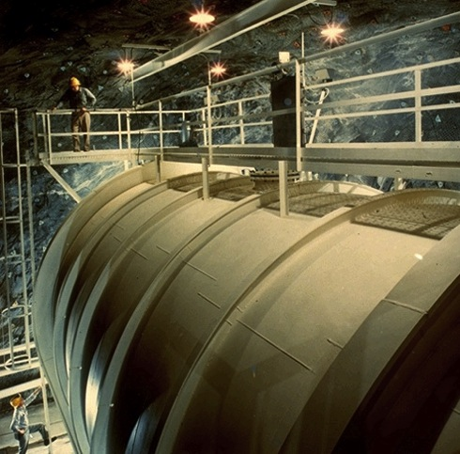
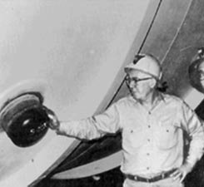
L’énigme des neutrinos solaires
1968: 1ère expérience radiochimique ν_{e} +³⁷Cl → ³⁷Ar + e⁻
Mine de
Homestake(USA)
R. Davis
Il manque la moitié des neutrinos !!!!
Confirmé par d’autres expériences radiochimiques dans les années 90

Slide 24
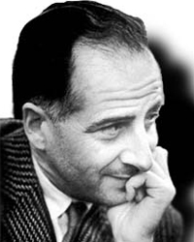
1957: Bruno Pontecorvo prédit l’oscillation
des neutrino
ν_{e}
ν_{μ}
L
Source
Détecteur
ν_{e}= ν₁cosθ + ν₂sinθ
Neutrinos de « base »: ν₁ ν₂ ν₃
ν_{μ}= - ν₁cosθ + ν₂sinθ
2
1,27. Δm₁₂ .L
P_{νe νμ} =
sin² 2θ sin²
E_{ν}

Slide 25
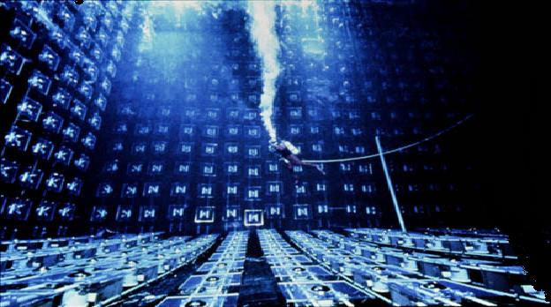
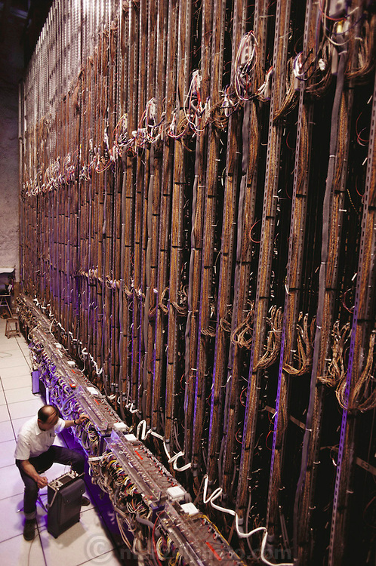
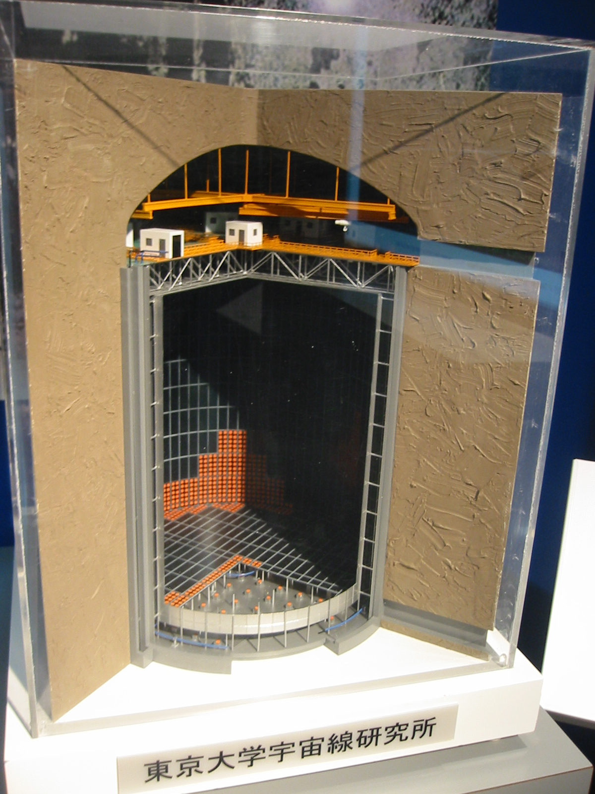
1980: Recherche de la décroissance du proton
IMB (USA)
10 ktonnes d’eau
Taup (France)
1000 tonnes de fer
Kamiokande (Japon)
3 ktonnes d’eau

Slide 26
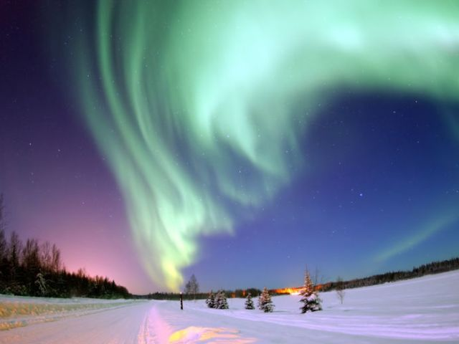

Slide 27





Slide 28


Slide 29



En surface:
10 000 000 de rayonnements cosmiques
par m² et par jour
Sous la montagne au LSM (- 1800 m):
4 rayonnements cosmiques par m² et par jour

Slide 30


Slide 31



1998: Découverte des oscillations des neutrinos atmosphérique par
Superkamiokande

Slide 32


Slide 33



ν_{μ} → μ
ν_{e} → e⁻

Slide 34


1998
2012
P_{oscillation} ~ sin²2θ sin²(Δm₁₂xL/E)

Slide 35





Neutrinos des réacteurs
ν_{e}
Expérience KamLAND (Japon)

Slide 36










Neutrinos des réacteurs
Détecteur proche
Lointain
Proche
Proche
Lointain
2 reacteurs 8,5 GW_{th}
6 reacteurs 17.4 GW_{th}
Proche
Lointain
θ₁₃ ~ 9°
6 reacteurs 17.3 GW_{th}

Slide 37


On a appris à fabriquer des « faisceaux de neutrino »
Photo d’une interaction de neutrino d’un faisceau produit au CERN prise dans la chambre à bulle BEBC (1978).
Il faut en produire des milliards de milliards pour en voir 1 seul
1962: découverte de ν_{μ}
2000: Découverte du ν_{τ}

Slide 38



ν_{e}
ν_{μ}
28 ν_{e} détectés
(4,6 attendus si
non oscillation)

Slide 39


ν_{μ}
ν_{τ}

Slide 40




2 événements détectés

Slide 41


Slide 42


Slide 43

Des problemes ont été trouvés dans la synchronisation avec le système GPS
et avec la connection d’une fibre optibre transmettant le signal temps.

Slide 44


Atmosphériques
Accélérateurs)
Réacteurs
Accélérateurs)
Solaires
Réacteurs)
U
θ₂₃~45° θ₁₃ ~ 9° θ₁₂~30°

Slide 45

ν_{μ} ν_{τ} Δm²₂₃ ~ 2. 10⁻³ eV²
ν_{e} ν_{μ} Δm²₁₂ ~ 5. 10⁻⁵ eV²
m²
m₁²
m₂²
m₃²
?
hierarchie normale
m₃> m₂~m₁
Hierarchie inverse
m₂~m₁>m₃
Masses dégénérée
m₁≈m₂≈m₃» |m_{i}-m_{j}|

Slide 46
La nature du neutrino

Slide 47
Le big-bang
300 mille ans
15 milliards
d’années
1 milliard
d’années
3 minutes
1 seconde
10- 10 secondes
10- 34 secondes
10- 43 secondes
1032 degrés
1027 degrés
1015 degrés
1010 degrés
109 degrés
6000 degrés
18 degrés
3 degrés K

Slide 48


Une radioactivité très rare
Double désintégration bêta
Possible si
Neutrino = anti-neutrino
Neutrino à une masse
Origine de la matière
Evolution de l’univers
Matière noire ?
Période attendue > 10²⁵ ans
(âge de l’univers 15 10⁹ ans)
Période

Slide 49


Slide 50


Slide 51

Détecteur NEMO3
EXPERIENCE NEMO3
2000 tonnes de matériaux : radioactivité totale 1 000 Bq !!
(corps humain ~ 8000 Bq)

Slide 52

(A,Z) (A,Z+2) + 2 e⁻
E₁
e⁻
Evénement ββ
e⁻
E₂
¹⁰⁰Mo T_{1/2} (ββ0ν) > 1.0 10²⁴ y (90% C.L.)
<m_{ν}> < 0.31– 0.79 eV

Slide 53
Combien de neutrinos ?

Slide 54


Combien de neutrinos ?
1992: LEP 3 neutrinos
Résultats récents des expériences auprès de réacteurs et d’accélérateurs font apparaître
L’hypothèse de neutrinos supplémentaires:
- Existence de 1 ou plusieurs neutrinos stériles ?
- Contribution à la matière noire dans l’univers
Planck N_{eff} < 3,91

Slide 55
Sonder le cœur des étoiles et de la terre

Slide 57





Les différentes lumières du soleil
Rayons gamma
Rayons X
UV
Optique
Infrarouge
Micro-onde
Radio

Slide 60



L’œil ne voit que la surface des choses
Temps de pose : 365 jours
1000 m sous terre
Poids de l’appareil: 50 000 tonne d’eau
10 000 pixels

Slide 61

La supernovae SN1987 A
99 % de l’énergie emportée par les 10⁵⁸ neutrinos émis
168 000 années lumières
Vues par 3 détecteurs dans le monde, 24 événements détectés en13 s !

Slide 62




Neutrino de Supernovae: une reseau mondiale
SuperKamiokande (Japon)
Borexino (Italie)
Macro (Italie)
SNO (Canada)
KamLAND (Japon)

Slide 63


KamLAND
Kamioka Liquid Anti-Neutrino Detector
Antineutrinos réacteurs
Géoneutrinos
Neutrinos solaires
antineutrinos haute énergie
Supernovae

Slide 64



Détection géoneutrino
Résultat réacteurs
P < 60 TW Th/U = 3.9

Slide 65
Utiliser les neutrinos comme messager

Slide 66



D’ou viennent ces rayonnements ?
Origine et nature de ce rayonnement ?
Comment sont-ils accélérés ?
Sources ? Galactiques ou extragalactiques
Quasars et blasards ?
Les neutrinos comme sonde ?

Slide 67

Rayonnement cosmique

Slide 68


Slide 69


Slide 70

Détecteur ANTARES (Toulon)

Slide 71







Slide 72


Slide 73

Amanda et ICECUBE Pole sud

Slide 74




Amanda et ICECUBE Pole sud

Slide 75


Ernie and BERT
L’origine de ces événements est inconnue:
Création dans l’atmosphère par les rayonnements cosmiques ?
Phénomène astrophysique ?

Slide 76
500 000 000 000 000 000

Slide 78



Isaac Newton
La pomme tombe !
Ah ! Mais oui la Lune tombe aussi !!!
=> même phénomène : la gravitation
Les planète tournent autour du Soleil à des vitesses qui dépendent uniquement de la masse du Soleil et de leurs distances au Soleil

Slide 79

Amas de Coma
Fred Zwicky, 1933
Ca va trop vite…

Slide 80

Sinclair Smith, 1936
Ca va trop vite…

Slide 81
Galaxie Andromède

Slide 82

Il faut de la matière « sombre » ou abandonner la loi de gravitation universelle

Slide 83

Amas du boulet

Slide 84


Slide 85


Slide 86


Slide 87


Slide 88


Slide 89


Slide 90



Matière ordinaire
Planètes type Jupiter ?
Trous noirs ?
Naine brune ?

Slide 91





Slide 92


Slide 93
Neutrinos ?
WIMPS ?
Particules élémentaires ?
Nouvelle physique ?
Axions ?
???????

Slide 95


En 2000 apparition sur
le marché de bouteilles
de Château Margaux de 1900
Question de la repression
des fraudes: comment
expertiser ces bouteilles ?

Slide 96
Mesure du 137Cs en fonction de temps
year /

Slide 97

Méthode non destructive

Slide 98

Photography of the expected Thomas Jefferson bottles of wine from 1784 and 1787. Two bottles are from Chateau Lafite, the two other are from Branne Mouton, which nowadays is called Mouton Rothschild

